Slide 1
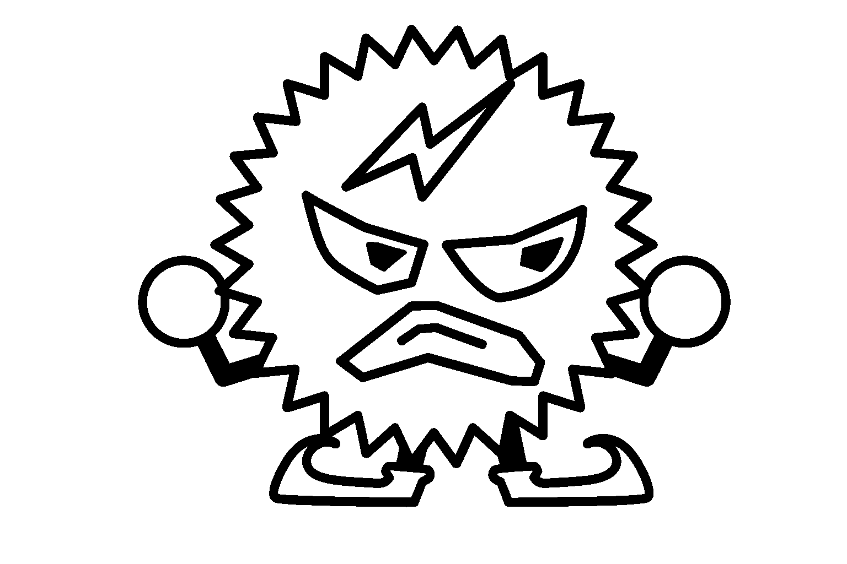
ノロウイルス ぬりえ
とくちょう：かんそうにつよく、どこにひそんでいるかわからない。
はやさ：たべてから２４じかんから４８じかんでぐあいがわるくなる。
しょうじょう：げり、おうと、ふくつう、はつねつ
★やっつけるほうほう
・たべものにさわるまえやトイレのあとに、しっかりてをあらう。
・おなかをこわしていたり、きもちがわるいときは、ほかのひとの
たべものやしょっきをさわらない。
・カキやアサリなどの貝は、しっかりと
かねつ（やいたり、ゆでたり）する。
岸和田保健所 衛生課 令和８年７月作成

